Slide 1
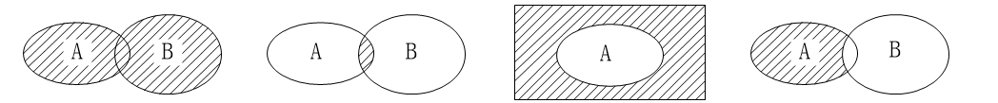
第三章
了解和熟悉HALCON
汇报人：陈西PPT工作室

Slide 2
目录
第一部分
走进HALCON
第二部分
HDevelop组件介绍
第三部分
图像采集
第四部分
数据结构

Slide 3
第一部分
走进HALCON

Slide 4

什么是HALCON？
HALCON是广泛使用的机器视觉软件，用户可以利用其开放式结构快速开发图像处理和机器视觉软件。HALCON包含了各类滤波，色彩以及几何，数学转换，形态学计算分析，校正，分类辨识，形状搜寻等等基本的几何以及影像计算功能。

Slide 5
走进HALCON
HALCON主要有以下三个优点：
（1）HALCON包含了一套交互式的程序设计界面HDevelop，让使用者能在最短的时间里开发出视觉系统。
（2）HALCON不限制取像设备，可以自行挑选合适的设备。
（3）使用HALCON，在设计人机接口时没有特别的限制，也不必特别的可视化组件，可以完全使用开发环境下的程序语言，例如visual studio、NET、Mono等等。

Slide 6
第二部分
HDevelop图形组件

Slide 7
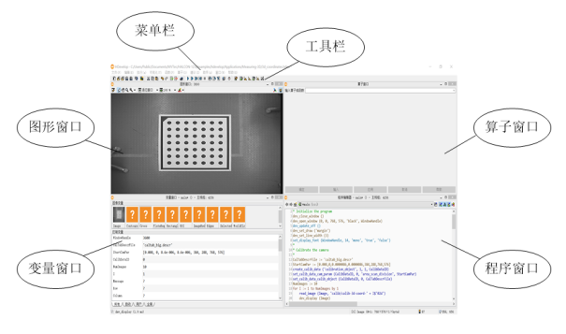
HDevelop预览
HALCON安装完成后，双击它的执行程序HDevelop.exe,便进入开发环境界面，整个界面分为标题栏、菜单栏、工具栏、状态栏和四个活动界面窗口,一般情况下有四个活动界面窗口分别是图形窗口、算子窗口、变量窗口和程序窗口,如左图所示。
注意：如果窗口排列不整齐,则可以点击菜单栏中的“窗口”→“排列窗口”,重新排列窗口。
HALCON主界面

Slide 8
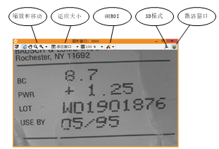
图形窗口
图形窗口主要显示图像，可以显示处理前的原始图像，也可以显示处理后的region等，如左图所示。
图形窗口

Slide 9
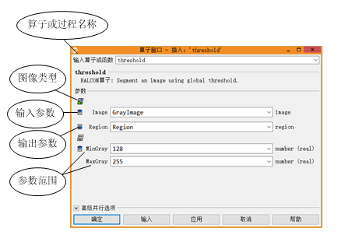
算子窗口
算子窗口显示的是算子的重要数据，包含了所有的参数、各个变量的型态以及参数数值，如左图所示。
这里会显示参数的默认值以及可以选用的数值。在图形窗口中，只要键入部分字符串甚至开头的字母，即可显示所有符合名称的算子供选用。
算子窗口

Slide 10
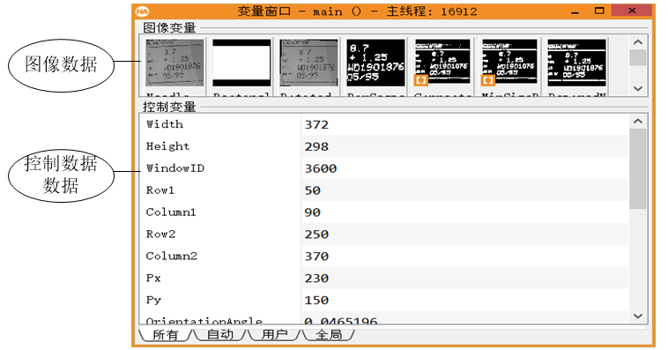
变量窗口
变量窗口显示了程序在执行时产生的各种变量，包括图像变量和控制变量，在变量上用鼠标双击，即可显示变量值，如左图所示。
变量窗口

Slide 11
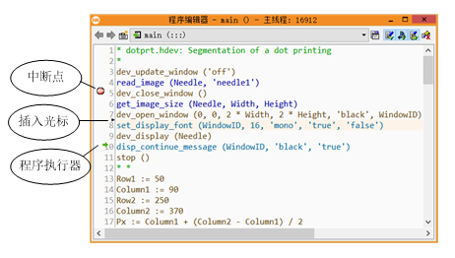
程序窗口
程序窗口用来显示一个HDevelop程序。它可以显示整个程序或是某个运算符。窗口左侧是一些控制程序执行的指示符号。HDevelop刚启动时，可以看到一个绿色箭头的程序计数器（Program Counter, PC)、一个插入符号，还可以设置一个断点（breaking point), 窗口右侧显示程序代码，如左图所示。
程序窗口

Slide 12
第三部分
软件图像采集

Slide 13
软件图像采集
熟悉了HALCON界面之后，接下来就要考虑怎么样进行采集图像。图像采集是图像处理的基础，采集图像的速度和质量会直接影响后续图像处理的效率。现在我们来介绍如何获取输入图像。

Slide 14
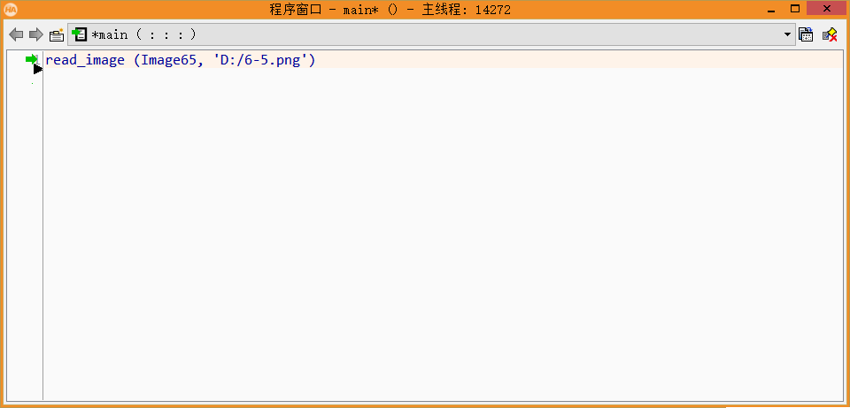
获取非实时图像
1、读取单张图像，利用read_image算子进行读取程序如下：
read_image (Image, 'D:/patras.png')
读取整个文件夹的图像，则可以利用for循环来实现。

Slide 15
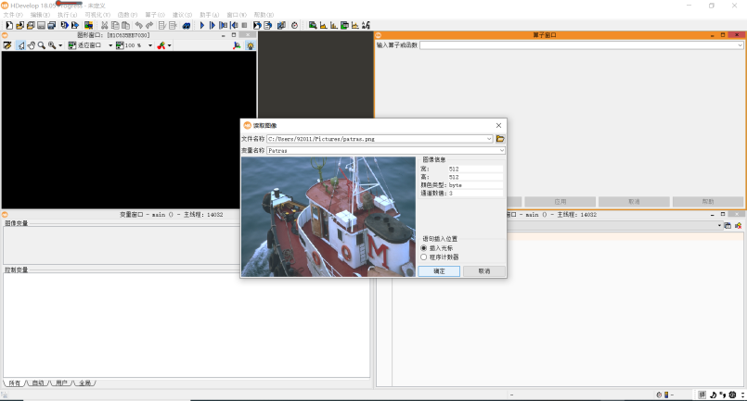
获取非实时图像
2、利用快捷键
按住CTRL+R打开读取图像对话窗口，在文件名称一栏中选择图像所在的文件路径，在语句插入位置点击确定，即可获得图像，如下图所示。
使用快捷键获取图像

Slide 16
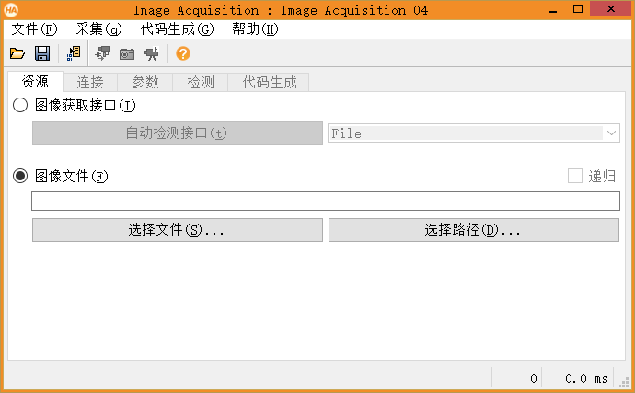
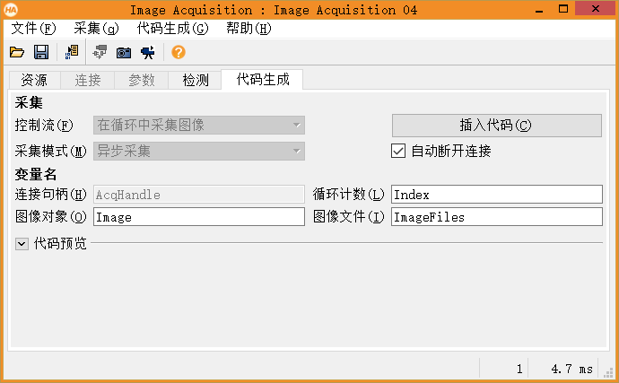
获取非实时图像
3、利用采集助手批量读取文件夹下所有图像
点击菜单栏中的“助手”→“打开新的Image Acquisition”，点击“资源”选项卡下的“选择路径”，如图1所示。点击“代码生成”选项卡下的“插入代码”，如图2所示。
图1 文件选择路径图 图2 插入代码

Slide 17

获取实时图像
实时图像的HALCON实时图像采集可分为以下三步，如下图所示：
HALCON实时采集图像流程图
在HALCON中，获取实时图像主要有两种方式：
①通过HALCON自带的采集接口获取；
②通过相机配套的SDK获取。

Slide 18
第四部分
数据结构

Slide 19
数据结构
在研究机器视觉算法之前，我们必须分析机器视觉应用中涉及到的基本数据结构。因此，本节中我们先介绍一下图像，区域、亚像素轮廓、句柄以及数组数据结构。

Slide 20
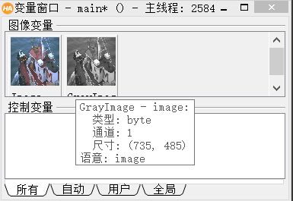
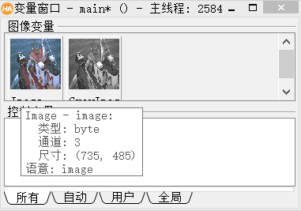
在HALCON中查看图像变量
在HALCON中，把鼠标移动到HALCON变量窗口中的图像变量上会显示图像变量的类型、通道及尺寸，如下图所示。

Slide 21
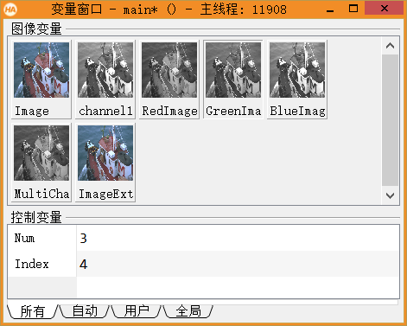
图像通道实例
*读取图像
read_image (Image, 'D:/picture/ship.png')
*计算图像通道
count_channels (Image, Num)
*循环读取每个通道的图像
for Index := 1 to Num by 1
*获取多通道指定图像
access_channel (Image, channel1, Num)
endfor
*分解通道
decompose3 (Image, RedImage, GreenImage, BlueImage)
*合并通道
compose2 (RedImage, GreenImage,
MultiChannelImage)
*向图像附加通道
append_channel (MultiChannelImage, BlueImage, ImageExtended)
程序执行结果如下图所示。

Slide 22
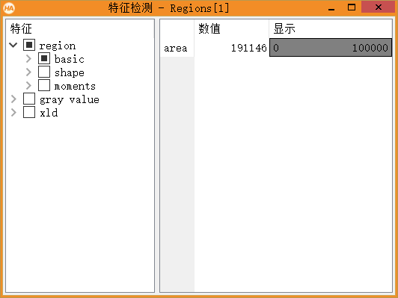

Region
Region指图像中的一块区域，在HALCON中可以通过点击工具栏中的“特征检测”，如图1示。在弹出的对话框中选择region，可以看到region的不同特征属性及相对应的数值，如图2所示。
（b）
图1 图2

Slide 23
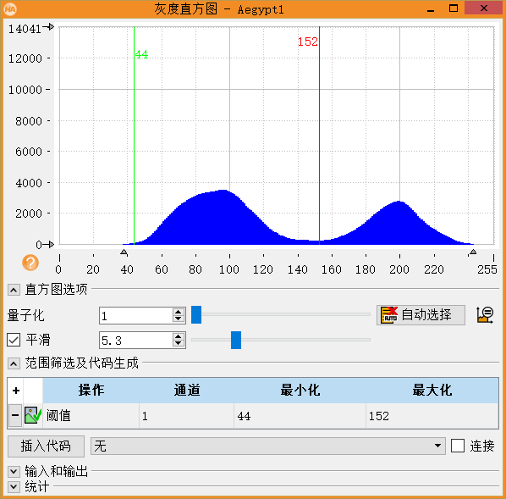
Region
在HALCON中，将Image图像转换成Region区域有以下两种方法：
（1）可以利用阈值分割threshold算子进行转化。
threshold(Image:Region:MinGray, MaxGray:)
（2）使用灰度直方图进行转化，步骤如下：
在工具栏中点击“打开灰度直方图”，如下图所示。接着打开使能输出按钮，最后拖动图3.18中的红色竖线与绿色竖线，点击插入代码即可。
（a）灰度直方图图标
（b）灰度直方图界面

Slide 24
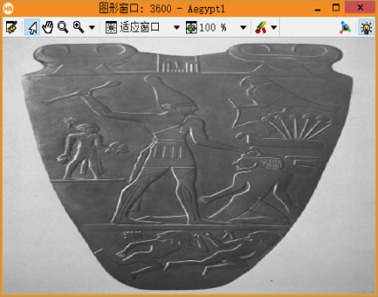
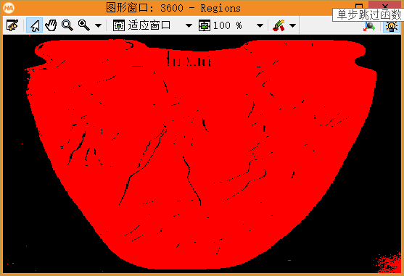
阈值分割算子获得区域实例
程序如下：
*关闭窗口
dev_close_window ()
*获得图像
read_image (Aegypt1, 'egypt1')
*获得图像尺寸
get_image_size (Aegypt1, Width, Height)
*打开窗口
dev_open_window (0, 0, Width, Height, 'black', WindowHandle)
dev_display (Aegypt1)
*阈值分割图像获得区域
threshold (Aegypt1, Regions, 23, 160)
dev_display ( Regions)
程序执行结果如下图所示：
（a）原图
（b）阈值分割图

Slide 25
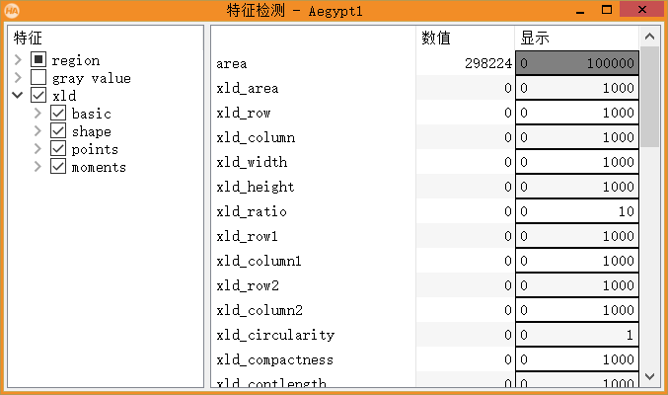
XLD
XLD，亚像素精度轮廓，指图像中某一块区域的轮廓，在HALCON中查看XLD的特征步骤与查看Region特征的步骤相似。点击工具栏中的“特征检测”→“选择XLD”, 在图形窗口选择要查看的XLD特征，可看到XLD的特征属性及其相对应的数值，如下图所示。
XLD特征检测

Slide 26
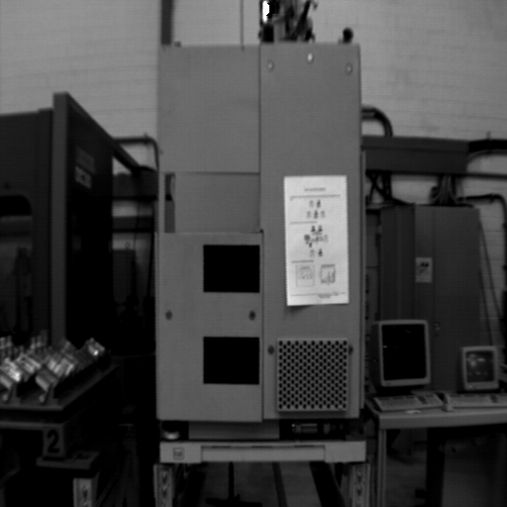

图像转XLD实例
*关闭窗口
dev_close_window ()
*获取图像
read_image (Image, 'fabrik')
*打开适应图像大小的窗口
dev_open_window_fit_image (Image, 0, 0, -1, -1, WindowHandle)
*提取图像得到亚像素边缘
edges_sub_pix (Image, Edges, 'canny', 2, 12, 22)
*显示边缘
dev_display (Edges)
程序执行结果如下图所示：
（a）图像
（b）XLD

Slide 27
Handle、Tuple
Handle句柄
标识符，是拿来标识对象或者项目的。从数据类型上来看，它只是一个32位（或64 位）的无符号整数。
Tuple
可以理解为C语言中的数组，数组是编程语言中最常见的一种数据结构，可用于存储多个数据，每个数组元素存放一个数据，通常可通过数组元素的索引来访问数组元素，包括为数组元素赋值和取出数组元素的值。C语言中数组的操作大都可以在Tuple中找到对应的操作。

Slide 28
本章小结
本章简要介绍了HALCON的功能特点及其交互式的编程环境HDevelop的开发环境。并概述了利用HALCON进行实时采集和离线采集的图像采集过程。此外，介绍了图像处理过程中的五种常用数据结构，分别是图形Image、Region、XLD、Handle和Tuple，HALCON数据结构是HALCON学习的基础，本章节对后续HALCON编程的学习具有重要意义。

Slide 29
习 题
3.1 熟悉HALCON的编程环境，并概述HALCON在图像处理应用上的特点。
3.2 使用HALCON采集助手读取某一文件夹下的图像。
3.3 将一张RGB图像转化为灰度图像。
3.4 求Val_mean的值。
Tuple:=[1,2,10]
Tuple[3]=10
T:=Tuple[1,3]
Val_mean:=mean(T)

Slide 30
谢
谢
聆
听

